Slide 1
控盘优先
异动精选
2月5日 8:15
许 为
执业编号:A1120619060011
经传多赢资深投顾，具有10年以上的从业研究经验，对A股均有较专业的研究。擅长以技术面为主，以政策，消息为辅挖掘市场热点投资机会，独创主力操盘三步曲，机构跟盘以及准确把握个股启动节奏和上涨空间判断！投资风格偏理性，顺势而为！

Slide 2
0 1
大盘分析：
0 2
控盘+异动信号讲解
0 3
选股思路

Slide 3
PART 01
大盘分析：

Slide 4
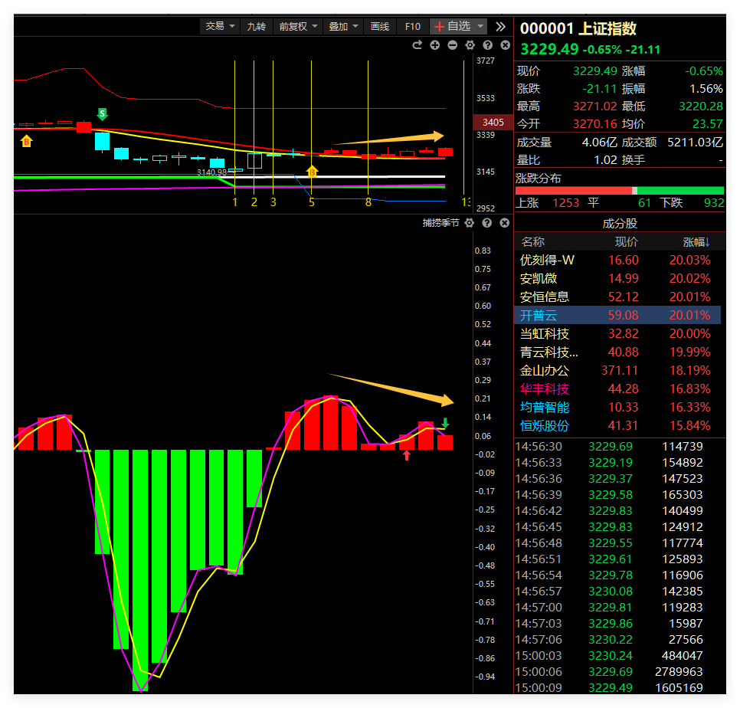
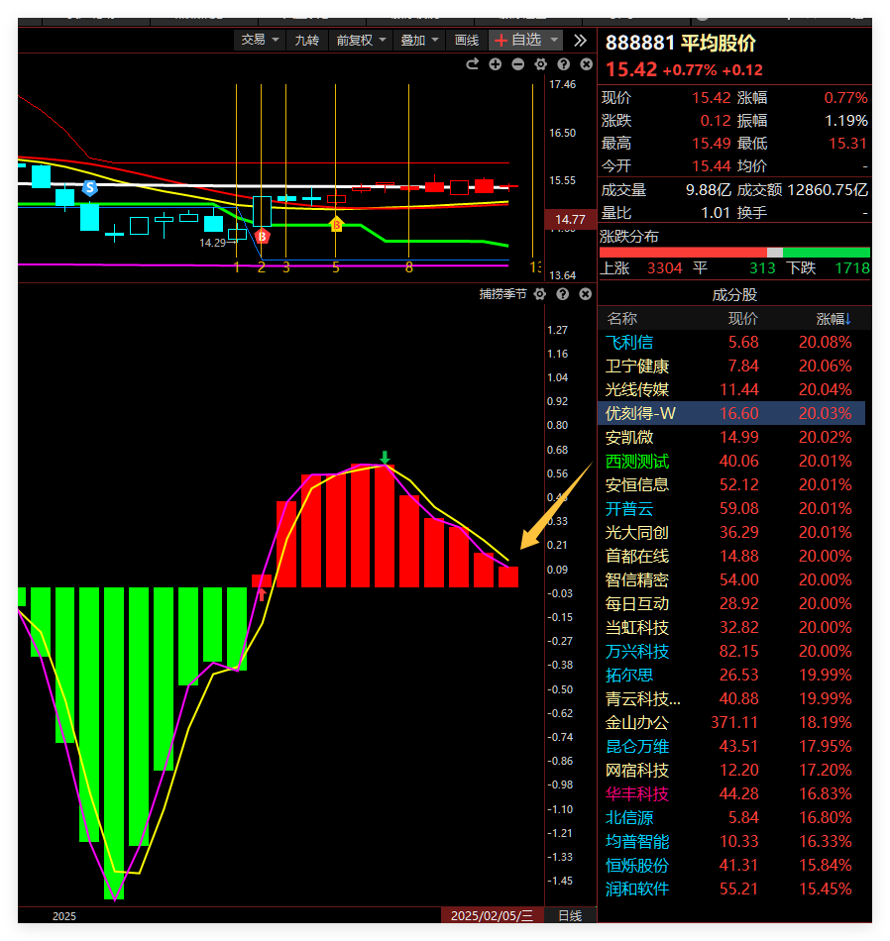
大盘分析：2月份月线仍是处于死叉区域内，所以轻仓短线为主，短期上上证指数顶背离死叉，指数表现不好
万亿成交量游资抱团的十日资金流向：人工智能，机器人概念，智能制造，芯片概念为主。

Slide 5
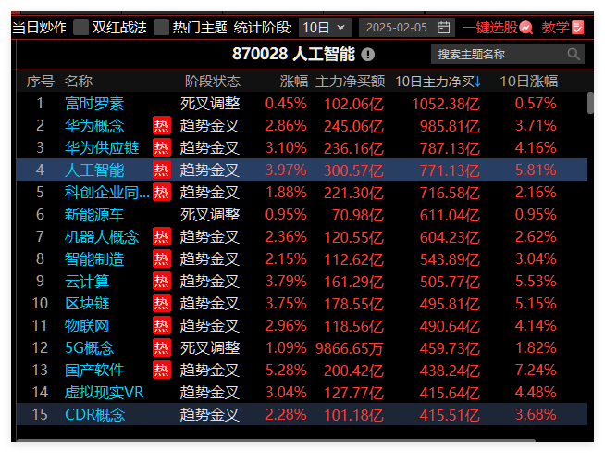
十日资金流向：人工智能，机器人概念，智能制造，芯片概念等为主
资金+炒作的小星星（板块炒作的标志）

Slide 6
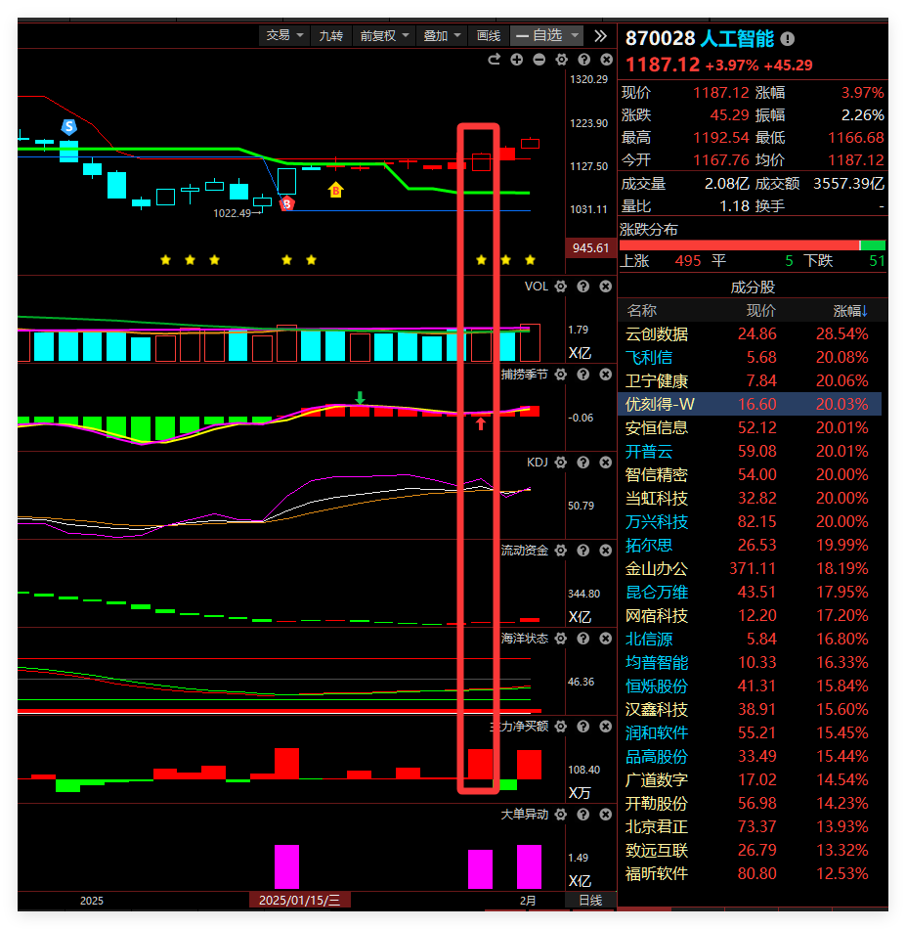

Slide 7
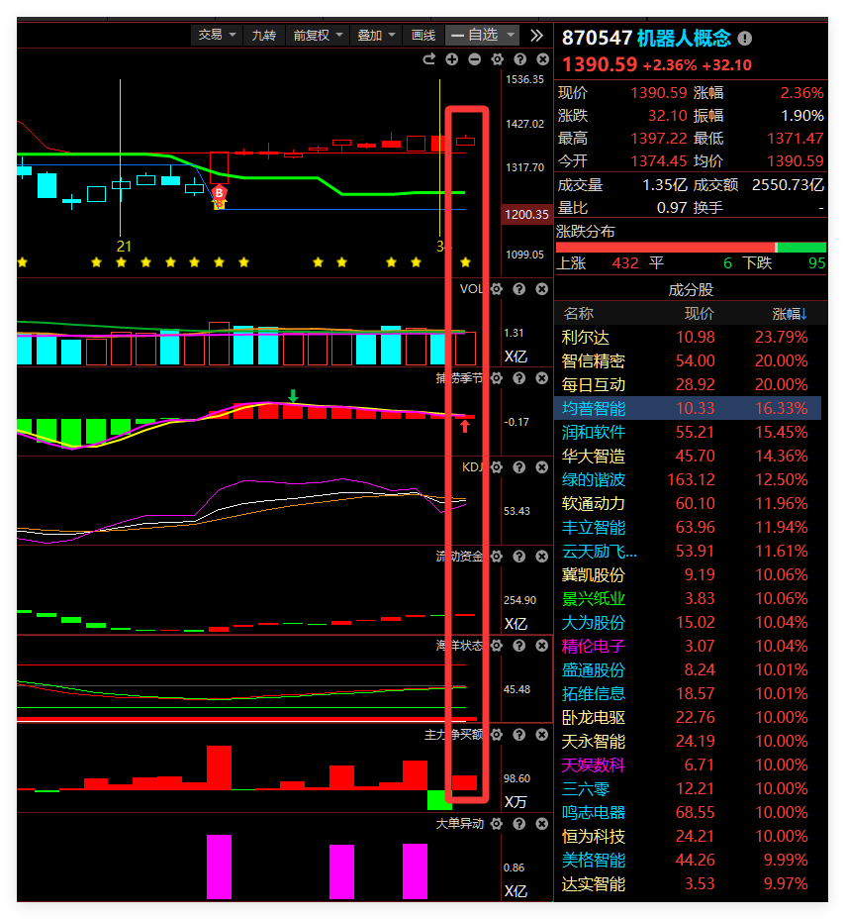

Slide 8
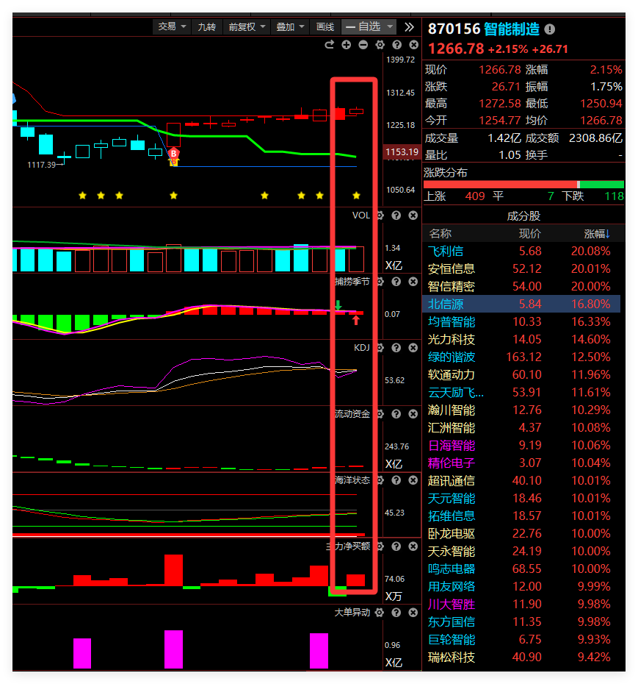

Slide 9
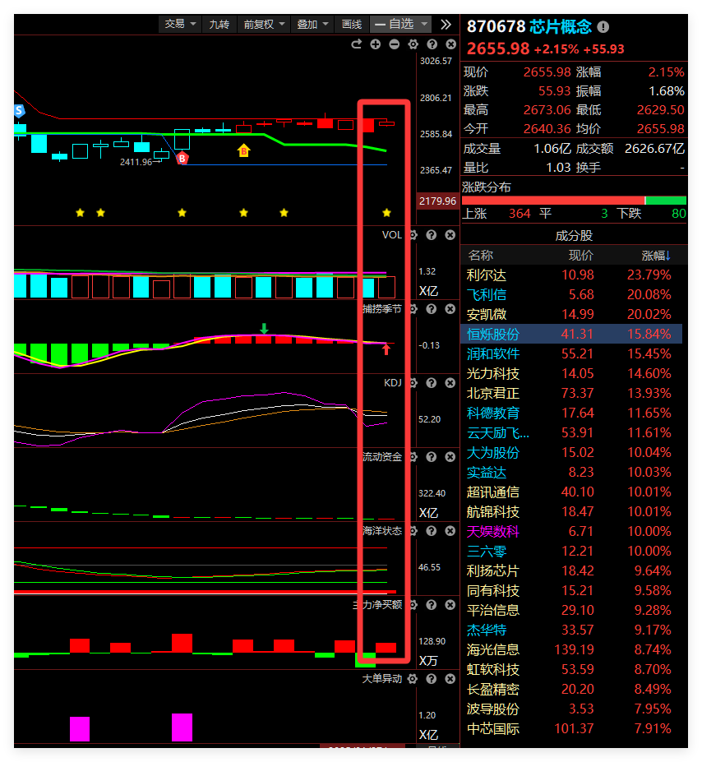

Slide 10
PART 02
控盘，异动讲解

Slide 11
主力新控盘：低位筹码活跃，刚控盘阶段（控盘刚出现，流动资金大幅度活跃）
01
主力高控盘：底部拉升涨幅比较大，位置高位为主
02
控盘派发期：经历大幅度的上涨，开始漫长的出货期
03

Slide 12
PART 03
选股思路

Slide 13
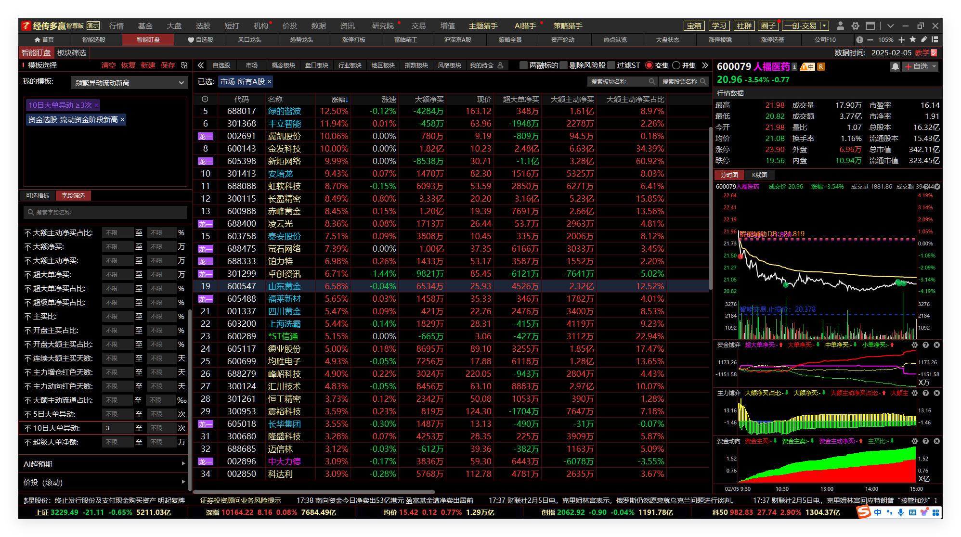

Slide 14
